Slide 1
MANUSIA, NILAI, MORAL, DAN HUKUM

Slide 2
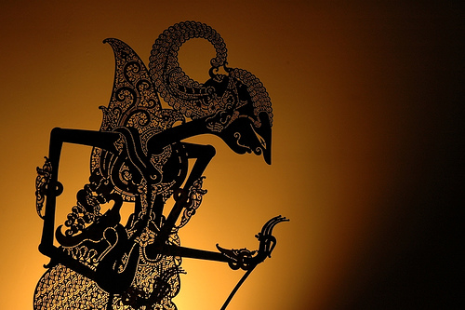
A. Hakikat Nilai Moral dalam Kehidupan Manusia

Slide 3
Nilai dan Moral sebagai Materi Pendidikan
Begitu kompleksnya persoalan nilai, maka pembahasan ini difokuskan hanya pada kawasan etika. Namun etika pun memiliki makna yang bervariasi, Bertens (2001, Hlm.6) menyebutkan:
Ketiga pengertian etika di atas dikembangkan dalam dunia pendidikan, sehingga setiap orang memiliki orientasi serta stategi yang berbeda-beda dalam pengembangan pendidikan nilainya.
ETIKA
Pegangan dalam mengatur tingkah laku
Kode etik
Filsafat moral

Slide 4
2. Nilai dan Moral Diantara Pandangan Objektif dan Subjektif Manusia
Manusia sebagai makhluk yang bernilai akan memaknai nilai dalam dua konteks, pertama akan memandang nilai sebagai sesuatu yang objektif, dan yang kedua sesuatu yang subjektif.

Slide 5
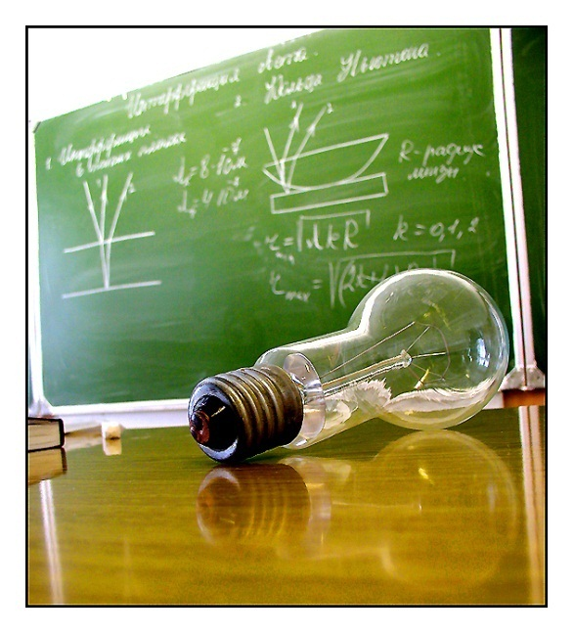
3. Nilai Diantara Kualitas Primer dan Kualitas Sekunder
Kualitas primer: Kualitas dasar, kualitas ini merupakan bagian dari eksistensi objek, objek tidak ada tanpa adanya kualitas primer ini.
Kualitas sekunder: Kualitas yang dapat ditangkap oleh pancaindra, seperti warna, rasa, bau dll. Kualitas ini terpengaruh oleh tingkat subjektifitas.
Nilai bukan kualitas primer maupun sekunder, sebab: “Nilai tidak menambah atau memberieksistensi objek”.

Slide 6
4. Metode Menemukan dan Hierarki Nilai dalam Pendidikan
Nilai memiliki polaritas dan hierarki, karena:
Nilai menampilkan diri dalam aspek positif dan aspek negatif yang sesuai (polaritas) seperti, baik dan buruk, keindahan dan kejelekan.
Nilai tersusun secara hierarkis, yaitu hierarki urutan pentingnya.

Slide 7
5. Pengertian Nilai
Menurut Lasyo (1999, hlm.9) sebagai berikut: Nilai bagi manusia merupakan landasan atau motivasi dalam segala tingkah laku atau perbuatannya.
Menurut Dictionary of Sociology and Related Science: Value,……., the believed capacity of any object to satisfy human desire, the quality of any object which causes it to be of interest to an individual or a group.
Menurut Jack R. Fraenkel (1977, hlm.6): A Value is an idea-a concept-about what someone thinks is important in life.

Slide 8
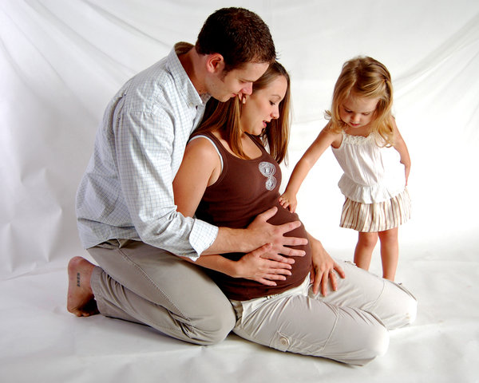
6. Makna Nilai bagi manusia
Pendefinisian nilai sangat bervariasi, namun yang dapat disimpulkan dari pengartian nilai adalah, Nilai itu penting bagi manusia.
Apakah nilai itu dipandang dapat mendorong manusia, karena dianggap berada pada diri manusia, atau nilai itu menarik manusia karena ada di luar manusia yaitu terdapat pada objek, sehingga nilai dipandang sebagai kegiatan menilai.

Slide 9
B. Problematika Pembinaan Nilai Moral

Slide 10
1. Pengaruh kehidupan keluarga dalam pembinaan nilai moral
Keluarga merupakan wadah pertama pembentuk nilai moral anak. Anak akan belajar dari interaksi antar anggota keluarga dan keadaan keluarganya. Terputusnya komunikasi yang harmonis antara orang tua dan anak, mengakibatkan merosotnya fungsi keluarga dalam pembinaan nilai moral.

Slide 11
2. Pengaruh teman sebaya terhadap pembinaan nilai moral
Pergaulan dengan teman akan menambah perbendaharaan informasi yang akhirnya akan mempengaruhi berbagai jenis kepercayaan yang dimilikinya. Kumpulan kepercayaan yang dimiliki anak akan membentuk sikap yang dapat mendorong untuk memilih atau menolak sesuatu.

Slide 12
3. Pengaruh figur otoritas terhadap perkembangan nilai moral individu
Otoritasi mempengaruhi kehidupan seseorang dalam masyarakat maupun keluarga, dalam bagaimana dia berfikir dan bagaimana dia bertindak.
Misal : Orang dewasa akan menganggap jika seorang anak yang berbeda kehendak ( cara berfikir) maka ia akan dikatakan kurang ajar.

Slide 13
4. PENGARUH MEDIA KOMUNIKASI BAGI PERKEMBANGAN NILAI MORAL
Dewasa ini pengaruh media komunikasi terhadap masyarakat amatlah besar, semua kalangan masyarakat bisa menjangkaunya termasuk anak-anak. Media komunikasi menyuguhkan berbagai pandangan hidup yang bervariasi. Bila anak dihadapkan pada berbagai kemungkinan, maka ia akan kehilangan gagasan dan akhirnya dia akan kebingungan. Sangat mungkin bahwa konstribusi terbesar media-media akan membiaskan pemahaman yang tengah tumbuh pada anak-anak seputar mana yang betul dan mana yang salah.

Slide 14
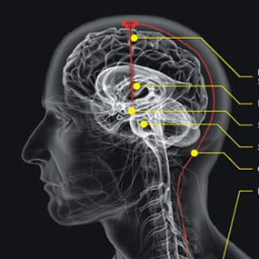
5. Pengaruh otak atau berfikir terhadap perkembangan nilai moral
Pendidikan nilai moral menggunakan pendekatan berfikir dan berorientasi pada upaya-upaya untuk mengklarifikasi nilai moral, karena melihat eratnya hubungan antara berfikir dengan nilai moral itu sendiri.

Slide 15
6. Pengaruh informasi terhadap perkembangan nilai moral
Informasi berpengaruh terhadap sistem keyakinan yang dimiliki oleh individu, baik informasi itu diterima secara keseluruhan, sebagian ataupun ditolak.

Slide 16
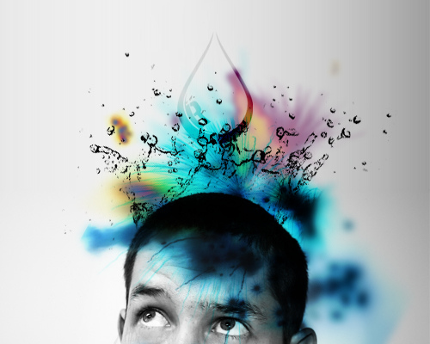
Faktor-faktor kuatnya pengaruh informasi:
Proses input
Siapa yang menyampaikan
Keadaan
Tingkat dan sifat konflik
Level penerimaan individu
Level kesiapan individu untuk menerima

Slide 17
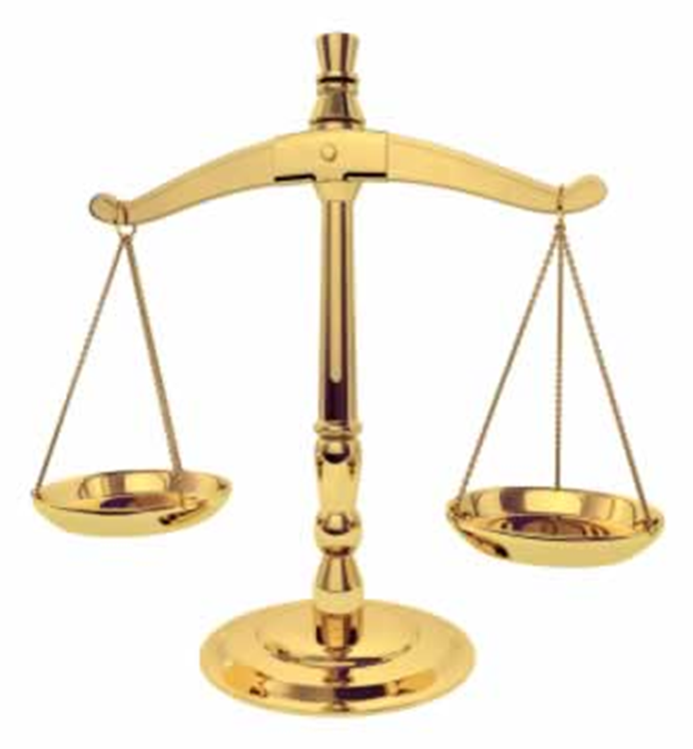
C. Manusia dan Hukum

Slide 18
“Dimana ada masyarakat disana ada hukum”,
Ubi societas ibi ius, hukum dalam masyarakat merupakan tuntutan, mengingat semua manusia pasti bermasyarakat, maka manusia-masyarakat dan hukum merupakan pengertian yang tidak bisa dipisahkan.

Slide 19
D. Hubungan Hukum dan Moral

Slide 20
Quid Leges Sine Moribus ?
Apa artinya Undang-Undang kalau tidak disertai moralitas?
Hukum tidak akan berarti tanpa dijiwai moralitas, hukum akan kosong tanpa moralitas. Hukum harus diukur dengan norma moral.
Moral juga membutuhkan hukum, sebab moral tanpa hukum hanya angan-angan saja karena tidak dilembagakan dalam masyarakat.

Slide 21
Perbedaan hukum dam moral menurut K. Bertens
Pembeda | Hukum | Moral
Sifat | Objektif | Subjektif
Batasan | Hanya membatasi tingkah laku lahiriah | Menyangkut lahiriah dan sikap batin
Sanksi | Dipaksakan | Tidak bisa dipaksakan
Pembentuk | Kehendak masyarkat / negara | Norma-norma yang ada di dalam masyarakat

Slide 22
Perbedaan hukum dan moral Gunawan Setiardja
Pembeda | Hukum | Moral
Dasar | Yuridis, konsensus, dan hukum alam | Hukum alam
Otonomi | Heteronom (Luar diri manusia) | Otonom (Diri sendiri)
Pelaksanaan | Dipaksakan secara lahiriah | Tidak dapat dipaksakan
Sanksi | Sanksi lahiriah | Sanksi kodrati / batiniah
Tujuan | Mengatur kehidupan manusia dalam bernegara | Mengatur kehidupan manusia sebagai manusia
Waktu dan tempat | Tergantung waktu dan tempat | Tidak tergantung waktu dan tempat

